Slide 1

Проект «Рейтинг по финансовой грамотности муниципальных образований»
Направление практики: образовательные и просветительские проекты финансовой грамотности для взрослых , волонтерские проекты
Наименование субъекта Удмуртская Республика
Автор практики: Отделение – Национальный банк по Удмуртской Республике Волго-Вятского главного управления Центрального банка Российской Федерации
Бадертдинова Рушания Фаатовна, телефон (3412) 48-43-43, 94svc_econ@cbr.ru

Slide 2
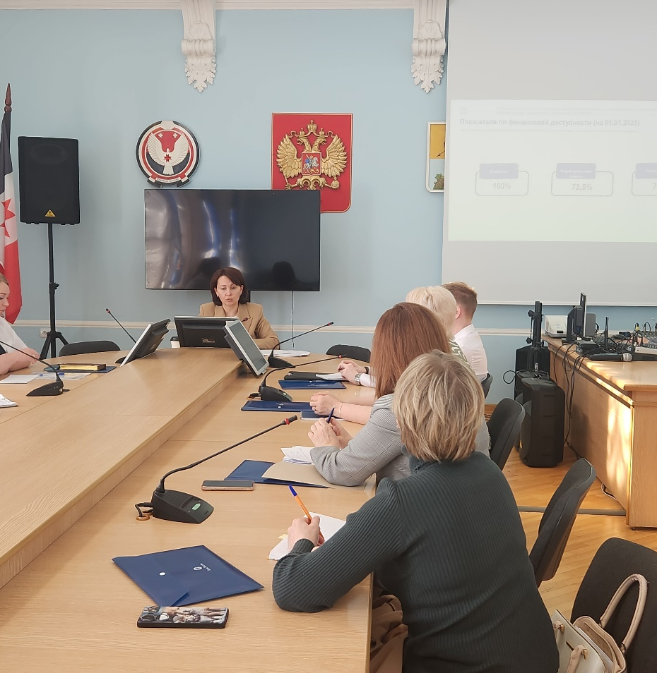
ЦЕЛИ ПРОЕКТА
Миссия – организация системной работы по повышению финансовой грамотности и формированию финансовой культуры населения каждого муниципального образования Удмуртской Республики и реализации Региональной программы по повышению финансовой грамотности.
В процессе реализации проекта достигаются следующие задачи:
популяризация финансовой грамотности среди населения муниципальных образований Удмуртской Республики;
организация системной работы в каждом муниципальном образовании, создание малых экспертных советов по финансовой грамотности на местах;
увеличение количества проведенных мероприятий по повышению финансовой грамотности и охвата населения;
снижение статистики финансовых преступлений, совершенных с использованием IT-технологий.

Slide 3
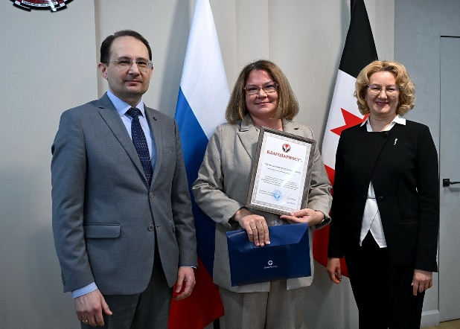
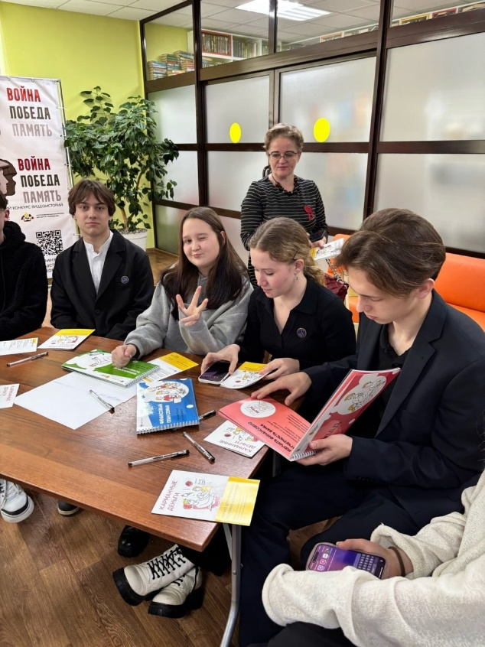
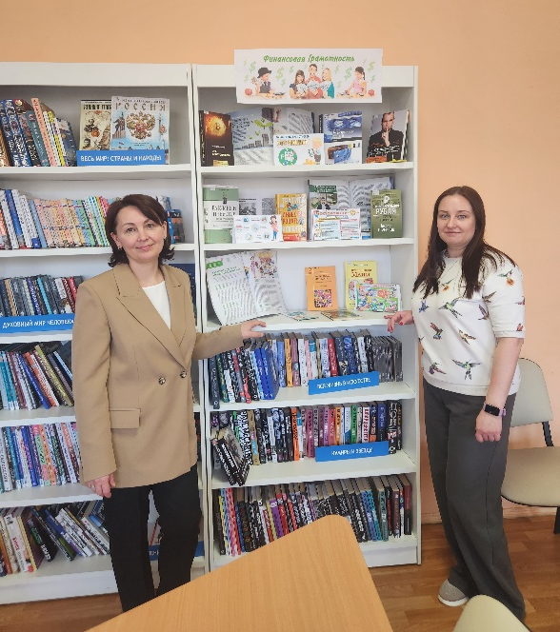
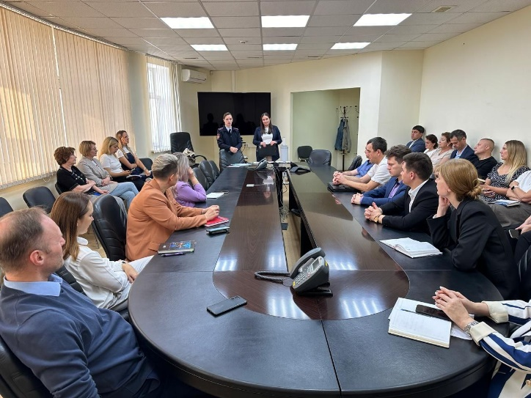
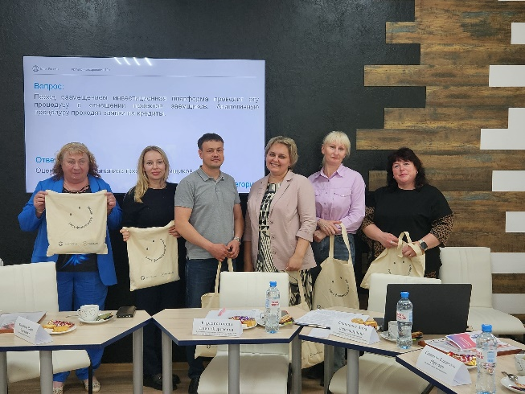

Slide 4
СУТЬ ПРОЕКТА
1. Подготовка и утверждение Экспертным советом по финансовой грамотности при Координационном совете при Правительстве Удмуртской Республики Методики проведения конкурса и Критериев оценки муниципальных образований, в которые входит участие в Федеральных проектах Банка России и региональных мероприятиях по повышению финансовой грамотности.
2. Определение списка экспертов в муниципальном образовании от каждого ведомства (МВД, Роспотребнадзор, Фонд «Защитники отечества», ФНС и т.д.) для проведения лекций, предоставления площадок для мероприятий, а также кураторов по финансовой грамотности в администрациях муниципальных образований.
3. Обучение волонтеров среди активных жителей муниципальных образований и сотрудников библиотек и их последующее сопровождение.
4. Подготовка календарного плана мероприятий по повышению финансовой грамотности в муниципальных образованиях совместно с Министерством финансов Удмуртской Республики и региональным центром финансового просвещения.
5. Использование Яндекс-диска для аккумулирования информации по плану, лекциям для волонтеров, информационным материалам Банка России (листовки, плакаты) и отчетам о результатах проведения мероприятий по финансовой грамотности.
6. Выявление и награждение победителей (дипломы победителям, благодарность Главе муниципального образования от Правительства Удмуртской республики)

Slide 5
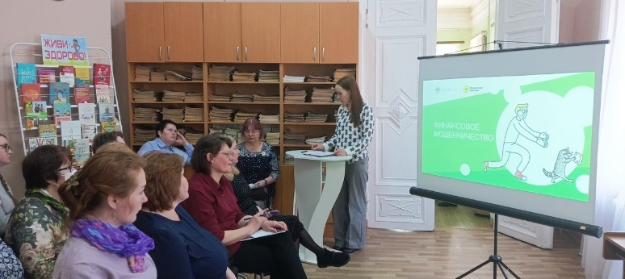
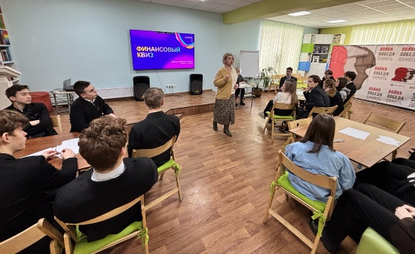
ЦЕЛЕВАЯ АУДИТОРИЯ
Трудовые коллективы
Взрослое население и пенсионеры
Школьники и студенты СПО и вузов
Основная целевая аудитория – школьники и студенты СПО и вузов, взрослое население и пенсионеры, проживающие как в крупных, так и малонаселённых и отдаленных районах республики, трудовые коллективы.

Slide 6
РЕЗУЛЬТАТЫ ПРОЕКТА
Благодаря проекту увеличились охваты по федеральным проектам Банка России и региональным мероприятиям по финансовой грамотности, возросли вовлеченность муниципальных образований в проведение мероприятий по финансовой грамотности и уровень партнёрской работы
Увеличилась вовлеченность жителей муниципальных образований в повышение финансовой грамотности
Организована системная работа в муниципальных образованиях, созданы малые экспертные советы на местах
30 муниципальных образований Удмуртской Республики приняли участие
6 муниципальных образований отмечены благодарностями Правительства Удмуртской Республики
Укрепление взаимодействия с партнерами
Снижение статистики финансовых преступлений, совершенных с использованием IT-технологий

